Slide 1
Направление подготовки 02.03.02 Фундаментальная информатика и информационные технологии
Направленность (профиль) «Искусственный интеллект и разработка программных продуктов»
НЕЙРОННЫЕ СЕТИ.
Лабораторная №1:
Обучение полносвязных нейронных сетей: классификаторы и регрессор
Шмаков Валерий Витальевич, гр. 932301
Дорошенко Сергей Павлович, гр. 932301
Вариант №5

Slide 2
Цель и задачи работы
Цель: получить практические навыки подготовки табличных данных, построения, обучения и оценки полносвязных нейронных сетей (MLP) для бинарной, многоклассовой классификации и регрессии.
Вариант №5
Бинарная классификация
Diabetes Health Indicators
Diabetes_012 → 0 / 1 (преддиабет или диабет)
Задачи:
Исследовать данные: целевой признак, пропуски, дубликаты, утечки
Предобработать данные, разделить на train / val / test (70 / 15 / 15)
Обучить не менее трёх архитектур MLP для каждой задачи
Исследовать слои, нейроны, активации, оптимизатор, регуляризацию
Сравнить с Dummy-моделями, проверить переобучение
Выбрать лучшую модель по validation и оценить её на test
Многоклассовая классификация
Body Performance
class: A, B, C, D
Регрессия
Wine Quality (white)
quality (оценка 3–9)

Slide 3
Описание наборов данных
Бинарная классификация
Diabetes Health Indicators
Многоклассовая классификация
Body Performance
Регрессия
Wine Quality (white)
253 680 × 22
строк × столбцов, пропусков нет
13 393 × 12
строк × столбцов, пропусков нет
4 898 × 12
строк × столбцов, пропусков нет
Источник: Kaggle (BRFSS 2015)
Признаки: 21 числовой признак анкеты здоровья
Дубликаты: 23 899 удалены → 229 781 объект
Цель: 0 (нет диабета) 84,2 % / 1 (преддиабет или диабет) 15,8 %
Источник: Kaggle
Признаки: 11, из них gender — категориальный (One-Hot)
Дубликаты: 1 (не влияет на результат)
Цель: class A / B / C / D — по 25 % (классы сбалансированы)
Источник: UCI Machine Learning Repository
Признаки: 11 физико-химических
Дубликаты: 937 удалены → 3 961 объект
Цель: quality 3–9, среднее 5,88, σ = 0,89, медиана 6

Slide 4
Предобработка данных и разбиение
1
Очистка
2
Разбиение
3
Пайплайн
4
Баланс и порог
Полные дубликаты удалены до разбиения (Diabetes, Wine). Идентификаторов и признаков с утечкой цели нет.
70 / 15 / 15, random_state = 42. Для классификации — стратифицированно по целевому признаку.
Обучается только на train: медиана → StandardScaler; мода → One-Hot (gender).
class_weight — только на train (Diabetes). Порог классификации выбран по validation.
Набор данных | Объектов | Train | Validation | Test | Входов сети
Diabetes (бинарная) | 229 781 | 160 846 | 34 467 | 34 468 | 21
Body Performance (4 класса) | 13 393 | 9 375 | 2 009 | 2 009 | 12
Wine Quality (регрессия) | 3 961 | 2 772 | 594 | 595 | 11
Размеры выборок после удаления дубликатов; доля положительного класса Diabetes одинакова во всех частях (17,3 %).

Slide 5
Исследованные архитектуры и параметры обучения
Модель | Скрытые слои | Активация | Оптимизатор, lr | Dropout | L2 | Что проверяем
MLP-1 | [32] | ReLU | Adam, 1e-3 | — | — | Компактная сеть
MLP-2 | [64, 32] | ReLU | Adam, 1e-3 | 0,2 | — | Средняя сеть + Dropout
MLP-3 | [128, 64, 32] | ReLU | Adam, 1e-3 | 0,3 | 1e-4 | Глубокая сеть + Dropout + L2
MLP-4 | [64, 32] | tanh | RMSprop, 1e-3 | — | — | Другая активация и оптимизатор
MLP-5 | [64, 32] | ReLU | SGD (m = 0,9), 1e-2 | — | — | SGD с моментом
Во всех задачах: monitor = val_loss, restore_best_weights = True, seed = 42.
Diabetes
Loss: binary crossentropy, выход sigmoid. batch 512, до 60 эпох, EarlyStopping (patience 5). class_weight {0: 0,605; 1: 2,892}.
Body Performance
Loss: sparse categorical crossentropy, выход softmax. batch 64, до 200 эпох, EarlyStopping (patience 15).
Wine Quality
Loss: MSE, линейный выход. batch 32, до 200 эпох, EarlyStopping (patience 15).

Slide 6
Бинарная классификация (Diabetes): метрики на test
Модель | Порог | Val ROC-AUC | Recall | Precision | Balanced Acc | ROC-AUC | F1
MLP-1 | 0,53 | 0,8132 | 0,7528 | 0,3533 | 0,7324 | 0,8116 | 0,4809
MLP-2 | 0,50 | 0,8136 | 0,7780 | 0,3423 | 0,7328 | 0,8115 | 0,4754
MLP-3 | 0,52 | 0,8131 | 0,7723 | 0,3455 | 0,7333 | 0,8113 | 0,4774
MLP-4 | 0,48 | 0,8110 | 0,7753 | 0,3422 | 0,7319 | 0,8092 | 0,4749
MLP-5 | 0,52 | 0,8110 | 0,7567 | 0,3471 | 0,7296 | 0,8085 | 0,4759
Dummy (prior) | — | 0,5000 | 0,0000 | 0,0000 | 0,5000 | 0,5000 | 0,0000
Positive = преддиабет или диабет. Порог выбран на validation (максимум Balanced Accuracy); подсвечена лучшая модель по Val ROC-AUC.
Все MLP заметно лучше Dummy: Balanced Accuracy 0,73 против 0,50, ROC-AUC 0,81 против 0,50.
Архитектура почти не влияет: ROC-AUC на test различается не более чем на 0,003 у MLP-1…4.

Slide 7
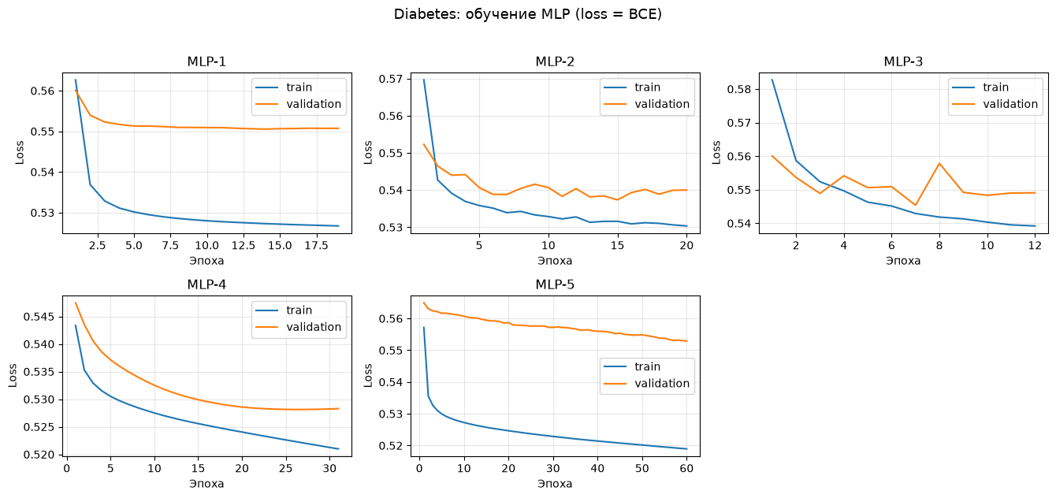
Diabetes: кривые обучения
Early Stopping
Лучшие эпохи: 14, 15, 7, 26, 60.
Разрыв train / val
не более ≈ 0,03.
Оговорка
train loss считается с class_weight, val — без него.
Вывод: val loss выходит на плато, сильного переобучения нет; Early Stopping возвращает лучшие веса. Loss = binary crossentropy.

Slide 8
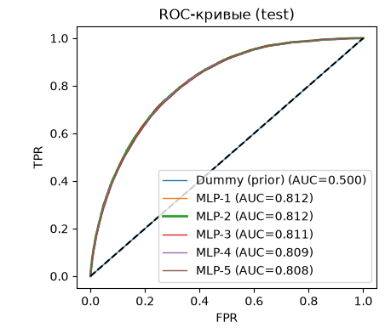
Diabetes: матрица ошибок и ROC-кривые
Прогноз: нет диабета
Прогноз: преддиабет / диабет
Факт: нет диабета
19 601
TN
8 908
FP
Факт: преддиабет / диабет
1 323
FN
4 636
TP
MLP-2, порог 0,50, test (n = 34 468)
Компромисс Recall / Precision: модель находит 78 % больных (4 636 из 5 959), но на один верный положительный прогноз приходится ≈ 1,9 ложных — Precision 0,34. Причины: редкий положительный класс (17 %) и анкетные признаки.

Slide 9
Многоклассовая классификация (Body Performance): сводка
Модель | Val Balanced Acc | Test Accuracy | Test Balanced Acc | Macro ROC-AUC (OvR) | Macro F1
MLP-1 | 0,7461 | 0,7531 | 0,7532 | 0,9232 | 0,7517
MLP-2 | 0,7456 | 0,7631 | 0,7631 | 0,9285 | 0,7612
MLP-3 | 0,7516 | 0,7566 | 0,7566 | 0,9274 | 0,7544
MLP-4 | 0,7491 | 0,7546 | 0,7547 | 0,9245 | 0,7519
MLP-5 | 0,7436 | 0,7466 | 0,7467 | 0,9231 | 0,7411
Dummy (prior) | 0,2500 | 0,2499 | 0,2500 | 0,5000 | 0,1000
Подсвечена лучшая модель по Val Balanced Accuracy (критерий выбора).
Выбор по validation: MLP-3 (0,7516). На test лучше MLP-2, но по test модель не выбирают.
Разброс мал: Balanced Accuracy на test 0,747–0,763 — архитектура влияет слабо.

Slide 10
Body Performance: Precision и Recall по классам
Precision
Recall
Модель | A | B | C | D | Macro | Weighted
Dummy | 0,250 | 0,000 | 0,000 | 0,000 | 0,063 | 0,062
MLP-1 | 0,703 | 0,654 | 0,755 | 0,925 | 0,759 | 0,759
MLP-2 | 0,692 | 0,677 | 0,776 | 0,948 | 0,773 | 0,773
MLP-3 | 0,706 | 0,663 | 0,761 | 0,917 | 0,762 | 0,762
MLP-4 | 0,700 | 0,654 | 0,778 | 0,910 | 0,760 | 0,760
MLP-5 | 0,699 | 0,679 | 0,759 | 0,860 | 0,749 | 0,749
Модель | A | B | C | D | Macro | Weighted
Dummy | 1,000 | 0,000 | 0,000 | 0,000 | 0,250 | 0,250
MLP-1 | 0,902 | 0,606 | 0,674 | 0,831 | 0,753 | 0,753
MLP-2 | 0,936 | 0,596 | 0,694 | 0,827 | 0,763 | 0,763
MLP-3 | 0,914 | 0,600 | 0,678 | 0,835 | 0,757 | 0,757
MLP-4 | 0,920 | 0,594 | 0,662 | 0,843 | 0,755 | 0,755
MLP-5 | 0,928 | 0,590 | 0,612 | 0,857 | 0,747 | 0,747
Dummy (prior) всегда выбирает класс A: Recall A = 1, остальные классы не распознаются. Самый низкий Recall у всех MLP — у класса B (0,59–0,61). Подсвечена MLP-3 (выбрана по validation).

Slide 11
Body Performance: F1-score и ROC-AUC по классам
F1-score
ROC-AUC (One-vs-Rest)
Модель | A | B | C | D | Macro | Weighted
Dummy | 0,400 | 0,000 | 0,000 | 0,000 | 0,100 | 0,100
MLP-1 | 0,791 | 0,629 | 0,712 | 0,875 | 0,752 | 0,752
MLP-2 | 0,796 | 0,634 | 0,732 | 0,883 | 0,761 | 0,761
MLP-3 | 0,797 | 0,630 | 0,717 | 0,874 | 0,754 | 0,754
MLP-4 | 0,795 | 0,622 | 0,715 | 0,875 | 0,752 | 0,752
MLP-5 | 0,797 | 0,631 | 0,678 | 0,858 | 0,741 | 0,741
Модель | A | B | C | D | Macro | Weighted
Dummy | 0,500 | 0,500 | 0,500 | 0,500 | 0,500 | —
MLP-1 | 0,952 | 0,879 | 0,902 | 0,960 | 0,923 | —
MLP-2 | 0,955 | 0,887 | 0,907 | 0,966 | 0,929 | —
MLP-3 | 0,952 | 0,886 | 0,908 | 0,965 | 0,927 | —
MLP-4 | 0,953 | 0,880 | 0,905 | 0,960 | 0,925 | —
MLP-5 | 0,952 | 0,881 | 0,897 | 0,963 | 0,923 | —
Класс D распознаётся лучше всего (F1 0,86–0,88, AUC 0,96–0,97), класс B — хуже всего (F1 0,62–0,63, AUC 0,88–0,89). Macro ROC-AUC 0,92–0,93 у всех MLP выше ориентира 0,80.

Slide 12
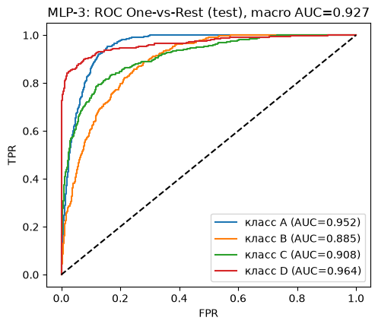
Body Performance: метрики по классам (MLP-3)
Метрика | A | B | C | D | Macro | Weighted
Precision | 0,706 | 0,663 | 0,761 | 0,917 | 0,762 | 0,762
Recall | 0,914 | 0,600 | 0,678 | 0,835 | 0,757 | 0,757
F1-score | 0,797 | 0,630 | 0,717 | 0,874 | 0,754 | 0,754
ROC-AUC (OvR) | 0,952 | 0,886 | 0,908 | 0,965 | 0,927 | —
Класс D распознаётся лучше всего (F1 0,874, AUC 0,965), класс B — хуже всего (F1 0,630, Recall 0,600).
Ошибки концентрируются между соседними классами: B чаще всего уходит в A (133 из 502) и в C (54), C — в B (89).
ROC One-vs-Rest, test

Slide 13
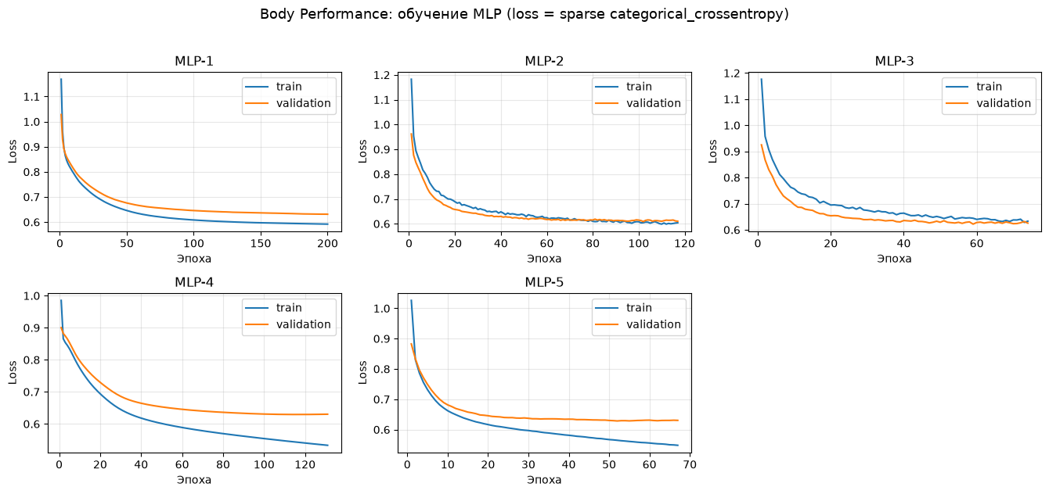
Body Performance: кривые обучения
MLP-2, MLP-3 (Dropout)
train ≈ val loss.
MLP-4, MLP-5
train ≈ 0,53–0,55, val ≈ 0,63.
MLP-1
лимит 200 эпох, val ≈ 0,63.
Вывод: Dropout (MLP-2, MLP-3) сдерживает переобучение; у tanh + RMSprop и SGD без регуляризации появляется разрыв train / val, и Early Stopping обязателен.

Slide 14
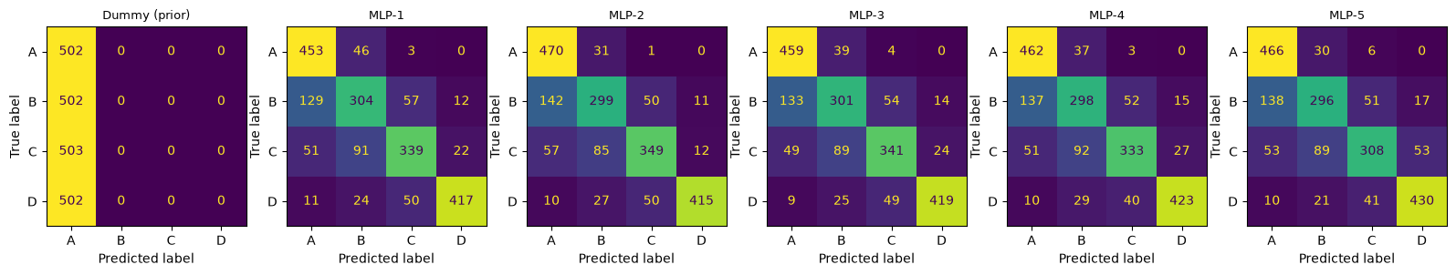
Body Performance: матрицы ошибок всех моделей
Диагональ доминирует: у всех пяти MLP; Dummy относит все объекты к классу A.
Главная путаница: классы B и C: B → A (129–142), C → B (85–92).
Класс D: почти не путается с A (не более 11 ошибок) — самый чёткий класс.

Slide 15
Регрессия (Wine Quality): метрики
Модель | Лучшая эпоха | Train MSE | Val MSE | Val R² | Test MSE ↓ | Test MAE ↓ | Test R² ↑
MLP-1 | 95 | 0,4324 | 0,5674 | 0,2796 | 0,5536 | 0,5799 | 0,2949
MLP-2 | 82 | 0,4664 | 0,5236 | 0,3352 | 0,5360 | 0,5752 | 0,3173
MLP-3 | 73 | 0,4256 | 0,5216 | 0,3378 | 0,5393 | 0,5782 | 0,3130
MLP-4 | 46 | 0,4488 | 0,5380 | 0,3169 | 0,5395 | 0,5766 | 0,3127
MLP-5 | 9 | 0,4312 | 0,5350 | 0,3208 | 0,5450 | 0,5746 | 0,3059
Dummy (mean) | — | 0,7947 | 0,7933 | −0,0072 | 0,7860 | 0,6719 | −0,0012
Целевой признак не масштабировался (шкала 3–9), метрики сразу в исходных единицах. Подсвечена лучшая модель по Val MSE.
MSE ниже, чем у Dummy, на 31 %: 0,539 против 0,786; средняя ошибка ≈ 0,58 балла.
R² = 0,31 — ниже ориентира 0,80: сеть объясняет лишь около трети дисперсии оценки.

Slide 16
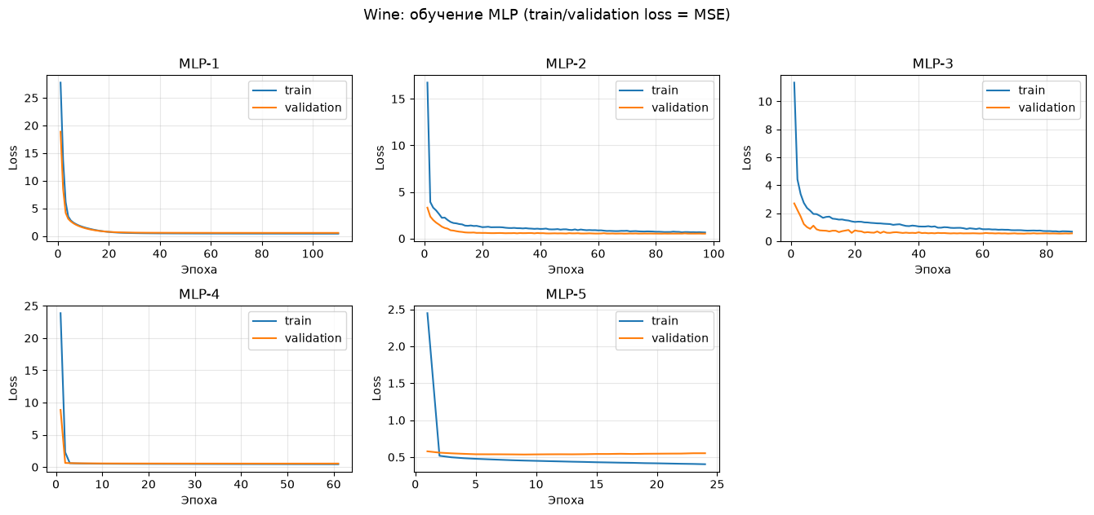
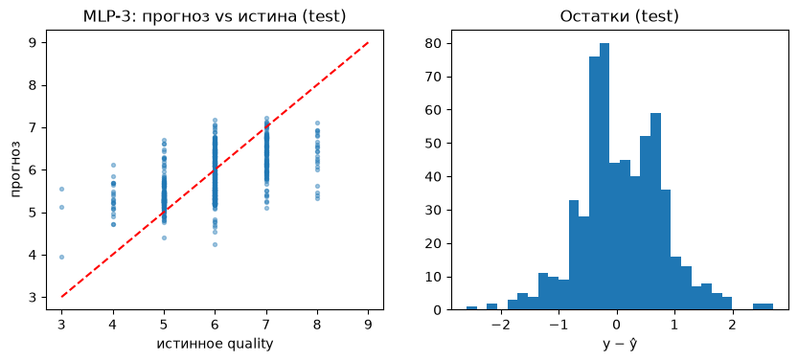
Wine Quality: обучение и качество прогноза (MLP-3)
Кривые: loss быстро падает и выходит на плато; лучшие эпохи — от 9 (MLP-5) до 95 (MLP-1).
Прогноз: сжат к центру 5–7, крайние оценки 3–4 и 8–9 не воспроизводятся; остатки симметричны, в основном в пределах ±1 балла.

Slide 17
Сравнение с базовыми моделями и переобучение
Diabetes · ROC-AUC
0,500 → 0,812
Dummy → лучшая MLP
Body Performance · macro ROC-AUC
0,500 → 0,927
Dummy → лучшая MLP
Wine Quality · test MSE
0,786 → 0,539
DummyRegressor → лучшая MLP
Минимальный разрыв — у MLP-2 (Dropout 0,2), наибольший — у MLP-1 без регуляризации (0,135).

Slide 18
Выбор лучшей архитектуры для каждой задачи
Бинарная классификация
MLP-2
64–32 · ReLU · Adam · Dropout 0,2
Многоклассовая классификация
MLP-3
128–64–32 · ReLU · Adam · Dropout 0,3 · L2 1e-4
Регрессия
MLP-3
128–64–32 · ReLU · Adam · Dropout 0,3 · L2 1e-4
Val ROC-AUC 0,8136 (максимум)
Test: Recall 0,778 · Precision 0,342 · Balanced Acc 0,733 · ROC-AUC 0,812
Различия между архитектурами в пределах шума (≤ 0,003 по AUC); порог 0,50 выбран на validation.
Val Balanced Acc 0,7516 (максимум)
Test: Balanced Acc 0,757 · macro ROC-AUC 0,927 · macro F1 0,754
Выбор по validation: на test MLP-2 чуть выше (0,763), но по test модель не выбирают.
Val MSE 0,5216 (минимум)
Test: MSE 0,539 · MAE 0,578 · R² 0,313
Преимущество над MLP-2 (Val MSE 0,5236) в пределах шума; у MLP-2 меньше разрыв train / val (0,057 против 0,096).

Slide 19
Заключение
Задача | Метрика | Значение | Ориентир 0,80
Diabetes | ROC-AUC | 0,812 | достигнут
 | Recall | 0,778 | близко
 | Precision | 0,342 | ниже
 | Balanced Acc | 0,733 | ниже
Body Perf. | macro ROC-AUC | 0,927 | достигнут
 | Balanced Acc | 0,757 | ниже
Wine Quality | R² | 0,313 | ниже
Во всех трёх задачах MLP заметно лучше Dummy-моделей.
Причины недостигнутых ориентиров: анкетные признаки Diabetes и редкий положительный класс; субъективная оценка вина в узком диапазоне 5–7.
Архитектура влияет слабо; Dropout и L2 уменьшают разрыв train / val, но качество на test почти не меняется.
Улучшения: бустинг или Random Forest как сильный бейзлайн, порог под стоимость ошибок, порядковая постановка для quality.
Код и результаты: Lab1_NN_edited.ipynb

Slide 20

Спасибо за внимание!
Национальный
исследовательский
Томский государственный университет
634050, г. Томск, пр. Ленина, 36
+7 (3822) 52-98-52, +7 (3822) 52-95-85 (факс)
rector@tsu.ru
www.tsu.ru

Slide 21
Контрольные вопросы: 23–24
23. Что такое полносвязная нейронная сеть прямого распространения (MLP)?
Нейроны объединены в последовательные слои, сигнал идёт строго от входа к выходу, без обратных и боковых связей. Каждый нейрон связан со всеми нейронами предыдущего слоя (dense).
Нейрон: y = f(w₁x₁ + … + wₙxₙ + b), где f — нелинейная активация.
Нелинейные активации и хотя бы один скрытый слой делают MLP универсальным аппроксиматором: он приближает любую непрерывную функцию.
24. Какую роль выполняют входной, скрытые и выходной слои?
Входной: вычислений не делает, лишь подаёт значения признаков (по нейрону на признак).
Скрытые: основная работа — извлекают и комбинируют признаки, строят всё более абстрактные представления; именно они моделируют сложные нелинейные зависимости.
Выходной: формирует ответ под задачу — линейная активация (регрессия), сигмоида (бинарная классификация), softmax (многоклассовая).

Slide 22
Контрольные вопросы: 25–26
25. Чем отличаются задачи бинарной и многоклассовой классификации от регрессии?
Бинарная: два класса, выход — вероятность положительного класса.
Многоклассовая: один из K > 2 классов, выход — распределение вероятностей (softmax).
Регрессия: непрерывное число (цена, температура, время).
Отличия: выходной слой и активация, функция потерь (кроссэнтропия и MSE/MAE), метрики (accuracy, precision/recall и MSE, MAE, R²).
26. Почему данные разделяют на обучающую, валидационную и тестовую выборки?
Train: на ней подстраиваются веса.
Validation: контроль обучения, ранняя остановка, подбор гиперпараметров; в градиентном спуске не участвует.
Test: используется один раз в конце для несмещённой итоговой оценки.
Оценка на обучающих данных завышена, ведь сеть запомнила примеры. Разделение измеряет способность обобщать на новых данных.

Slide 23
Контрольные вопросы: 27–28
27. Что такое утечка целевой информации (data leakage)? Приведите пример.
При обучении используется информация, недоступная в реальной эксплуатации (из теста или «из будущего»): метрики завышены, а в продакшене модель проваливается.
Примеры:
масштабирование по статистикам всей выборки, включая тест (scaler нужно обучать только на train);
заполнение пропусков средним по всему датасету;
признак, дублирующий цель (диагноз среди признаков);
отбор признаков до разбиения на train/test.
28. Для чего нужны кодирование категориальных и масштабирование числовых признаков?
Кодирование: сеть работает только с числами. Применяют One-Hot (каждая категория — бинарный признак) или порядковое кодирование для упорядоченных категорий.
Масштабирование (StandardScaler, MinMaxScaler): градиентный спуск сходится быстрее и стабильнее; sigmoid/tanh не попадают в зоны насыщения; регуляризация штрафует веса равномерно.
Обе операции обучаются (fit) только на train и применяются к val/test.

Slide 24
Контрольные вопросы: 29–30
29. Как активация выходного слоя связана с типом задачи?
Активация задаёт формат ответа, поэтому диктуется задачей:
Регрессия: линейная (без активации), произвольное вещественное число.
Бинарная классификация: sigmoid, вероятность ∈ (0, 1).
Многоклассовая: softmax, распределение вероятностей по K классам (сумма = 1).
Несоответствие (например, softmax для регрессии) делает обучение некорректным или невозможным.
30. Чем отличаются Binary Crossentropy, Categorical Crossentropy и MSE?
BCE: −[y·log p + (1−y)·log(1−p)]; бинарная классификация, один выход-вероятность; уверенные ошибки штрафуются очень сильно.
CE: −Σ yᵢ·log pᵢ; многоклассовая классификация с one-hot метками и softmax; расхождение истинного и предсказанного распределений.
MSE: mean((y − ŷ)²); регрессия, большие отклонения штрафуются квадратично.
BCE — частный случай CE для двух классов; MSE работает с вещественными числами, а не с вероятностной ошибкой.

Slide 25
Контрольные вопросы: 31–32
31. Что такое эпоха, размер пакета (batch size) и скорость обучения (learning rate)?
Эпоха: один полный проход по обучающей выборке; обучение длится много эпох.
Batch size: число примеров для одного шага обновления весов; за эпоху N / batch_size шагов. Малые пакеты — шумнее, но лучше обобщают; большие — стабильнее и быстрее на GPU.
Learning rate: величина шага w ← w − η·∇L. Слишком большой — расходимость, слишком маленький — медленная сходимость.
32. Какую роль выполняет оптимизатор Adam?
Adaptive Moment Estimation — градиентный спуск, который индивидуально подстраивает шаг для каждого веса. Накапливает экспоненциально затухающие средние:
первого момента (среднее градиентов, «направление»);
второго момента (среднее квадратов градиентов, «масштаб»).
Первый делится на корень из второго с поправкой на смещение начальных оценок. Результат — быстрый и устойчивый шаг на шумных и разрежённых градиентах, малая чувствительность к learning rate. Поэтому Adam — оптимизатор по умолчанию.

Slide 26
Контрольные вопросы: 33–34
33. Что такое переобучение и как его обнаружить по графикам обучения?
Модель слишком точно подстраивается под train (включая шум) и теряет способность обобщать.
Признаки на графиках:
loss на train продолжает убывать, а на validation достигает минимума и начинает расти;
accuracy на validation выходит на плато или падает, пока метрика на train растёт;
растёт «зазор» между кривыми train и validation.
Бороться помогают регуляризация и early stopping.
34. Какие методы регуляризации применяются в нейронных сетях?
L2 (weight decay): штраф λ·Σw² прижимает веса к нулю. L1 даёт разреженность.
Dropout: на каждом шаге случайно отключается часть нейронов (30–50 %); на инференсе выключен.
Early stopping: остановка, когда ошибка на validation перестала снижаться; возврат лучших весов.
Меньше ёмкость: меньше слоёв и нейронов.
Аугментация и дополнительные обучающие данные.
BatchNorm: стабилизирует активации, косвенно регуляризует.

Slide 27
Контрольные вопросы: 35–36
35. Что характеризуют Precision и Recall? В чём компромисс между ними?
Precision = TP / (TP + FP): доля предсказанных положительных, которые действительно положительны.
Recall = TP / (TP + FN): доля реальных положительных, которые модель нашла.
Компромисс: выше порог — положительный класс предсказывается реже и увереннее: precision растёт, recall падает; ниже порог — наоборот. Баланс выбирают по цене ошибок (медицина — важнее recall, антиспам — precision). Сводная метрика — F1 (гармоническое среднее).
36. Что показывает Balanced Accuracy и чем она отличается от Accuracy?
Accuracy = (TP + TN) / всего. При дисбалансе вводит в заблуждение: если 99 % объектов отрицательные, модель «всегда отрицательный» получит 99 %, не найдя ни одного положительного случая.
Balanced Accuracy = (Recall₊ + Recall₋) / 2 — среднее полноты по классам. Наивная модель, игнорирующая редкий класс, получает ≈ 0,5, а не 99 %. Метрика честно отражает умение распознавать каждый класс.

Slide 28
Контрольные вопросы: 37–38
37. Что характеризует ROC-кривая и как интерпретируется ROC-AUC?
ROC: True Positive Rate (ось Y) против False Positive Rate (ось X) при переборе всех порогов. Диагональ — случайное угадывание; чем выше кривая к левому верхнему углу, тем лучше.
ROC-AUC — площадь под кривой: 1,0 — идеал; 0,5 — случайность; < 0,5 — хуже случайного.
Это вероятность, что случайный положительный объект получит оценку выше случайного отрицательного — качество ранжирования, не зависящее от порога.
38. Почему для многоклассовой классификации применяют One-vs-Rest при построении ROC-кривых?
ROC и ROC-AUC определены для бинарного исхода, а при K классах выход — вектор вероятностей, поэтому напрямую метрика не обобщается.
OvR: задача K раз сводится к бинарной — каждый класс по очереди «положительный», остальные «отрицательные». Для каждого класса строятся своя ROC-кривая и AUC.
Значения усредняют (macro) или взвешивают по числу объектов класса (weighted) — получается корректная многоклассовая оценка ранжирования.

Slide 29
Контрольные вопросы: 39–40
39. Чем отличаются macro average и weighted average?
Два способа усреднить per-class метрики (precision, recall, F1, ROC-AUC).
Macro: простое среднее по K классам; каждый класс влияет одинаково, метрика чувствительна к редким классам.
Weighted: среднее, взвешенное числом объектов; крупные классы вносят больший вклад, итог может быть высоким при плохом распознавании редких.
Пример: при дисбалансе 95/5 macro F1 падает, если модель игнорирует редкий класс, а weighted F1 почти не меняется.
40. Что показывает матрица ошибок (confusion matrix)?
Таблица: строки — истинные классы, столбцы — предсказанные (или наоборот); в ячейках — число объектов.
Бинарный случай: TP (истинно положительные), FN (пропуски), FP (ложные срабатывания), TN (истинно отрицательные).
Видно, между какими классами модель путается и какие классы «съедаются» другими. По матрице считаются accuracy, precision, recall, F1, specificity. Для многоклассовой задачи матрица K×K — главный инструмент анализа ошибок.

Slide 30
Контрольные вопросы: 41–42
41. Что характеризуют MSE и MAE? Почему их значения зависят от масштаба цели?
MSE = mean((y − ŷ)²): квадратичный штраф, чувствительна к выбросам, гладкая (удобна для градиентного спуска).
MAE = mean(|y − ŷ|): в единицах целевой переменной, устойчива к выбросам.
Обе измеряются в единицах цели (MSE — в квадратах), поэтому зависят от масштаба: ошибка 10 € после пересчёта в центы даёт MAE = 1000. Сравнивать можно только на одном масштабе; между задачами — безмасштабные метрики (R², MAPE).
42. Как интерпретировать R², в том числе отрицательное значение?
R² = 1 − Σ(y − ŷ)² / Σ(y − ȳ)² — доля дисперсии цели, объяснённая моделью; в знаменателе — ошибка «наивного» предсказания средним.
R² = 1: идеальные предсказания.
R² = 0: не лучше предсказания среднего.
0 < R² < 1: объяснённая доля дисперсии (0,8 — 80 %).
R² < 0: модель хуже константного предсказания средним. Причины: переобучение, неверное масштабирование, плохие гиперпараметры, неадекватная модель.

Slide 31
Контрольные вопросы: 43–44
43. Для чего нужны DummyClassifier и DummyRegressor?
«Наивные» базовые модели scikit-learn, игнорирующие признаки:
Classifier: самый частый класс (most_frequent), априорные частоты (prior), случайный класс (uniform).
Regressor: среднее, медиана или константа.
Задают baseline: осмысленная модель должна заметно превосходить dummy. Если accuracy сети 0,95, а dummy — 0,94, ценность мала. Также проверяют пайплайн: если сложная модель не лучше dummy, где-то ошибка (утечка, сломанные признаки, неподходящая метрика).
44. Почему тестовую выборку нельзя использовать для подбора гиперпараметров?
Если выбирать число слоёв, learning rate, dropout по тесту, информация из теста неявно попадает в обучение: выбирается конфигурация, которая случайно лучше подошла именно к этим данным.
Оценка на тесте перестаёт быть несмещённой — становится завышенной, реальное качество будет ниже.
Поэтому гиперпараметры подбирают по validation, а тест используют один раз в конце. Многократные обращения к тесту (даже косвенные) — форма утечки данных.

Slide 32
Контрольные вопросы: 45–46
45. Как дисбаланс классов влияет на оценку качества классификатора?
Оценка: при дисбалансе 1:99 accuracy неинформативна: «всегда частый класс» даёт 99 %, не находя ни одного редкого объекта.
Обучение: функция потерь доминируется крупными классами, сети выгодно всегда предсказывать частый класс.
Честная оценка: precision/recall/F1 по редкому классу, Balanced Accuracy, macro-усреднение, PR-кривые.
Обучение: class weights, oversampling (SMOTE), undersampling, выбор порога по validation.
46. Как определить, что увеличение числа слоёв или нейронов не улучшает модель?
Сравнивают на validation при одинаковых условиях (данные, число эпох, оптимизатор):
метрики на validation не растут (в пределах разброса запусков), на train — улучшаются;
разрыв train/validation увеличивается — переобучение;
кривая validation раньше выходит на плато, сходимость хуже.
Вывод: нет значимого прироста на validation — рост сети неоправдан; займитесь признаками, данными или регуляризацией.

Slide 33
Контрольные вопросы: 47
47. Какие сведения необходимо привести, чтобы эксперимент можно было воспроизвести?
Данные: источник и версия, разбиение (доли, стратификация, seed), предобработка (где обучались параметры).
Архитектура: слои, нейроны, активации (включая выходной слой), число параметров.
Обучение: функция потерь, оптимизатор и его гиперпараметры (learning rate, β Adam), batch size, число эпох, schedule, инициализация, early stopping.
Регуляризация: dropout, weight decay и т. п.
Окружение: версии Python и библиотек (TensorFlow/Keras, scikit-learn, NumPy), GPU.
Метрики и протокол: какие метрики, как усреднялись, число запусков и разброс.
Случайность: seed генераторов. В идеале — ссылка на код и веса модели.

